Slide 1
Procesadores
Asignatura: Arquitectura de computadores
Por: Edwin Reina y un tal Giovanny

Slide 2
Aburrido, pero tenemos que....

Slide 3
Procesadores
Existen desde tiempo inmemorables
Su campo de uso es tan grande como la capacidad para resolver problemas mas rapido que nosotros y otros 10.
Es un componente que al evolucionar hace que los otros componentes evolucionen tambien.
El procesamiento está en su mejor momento no solo por su importancia, si no por la gente que trabaja innovandolo. (o eso dicen)

Slide 4
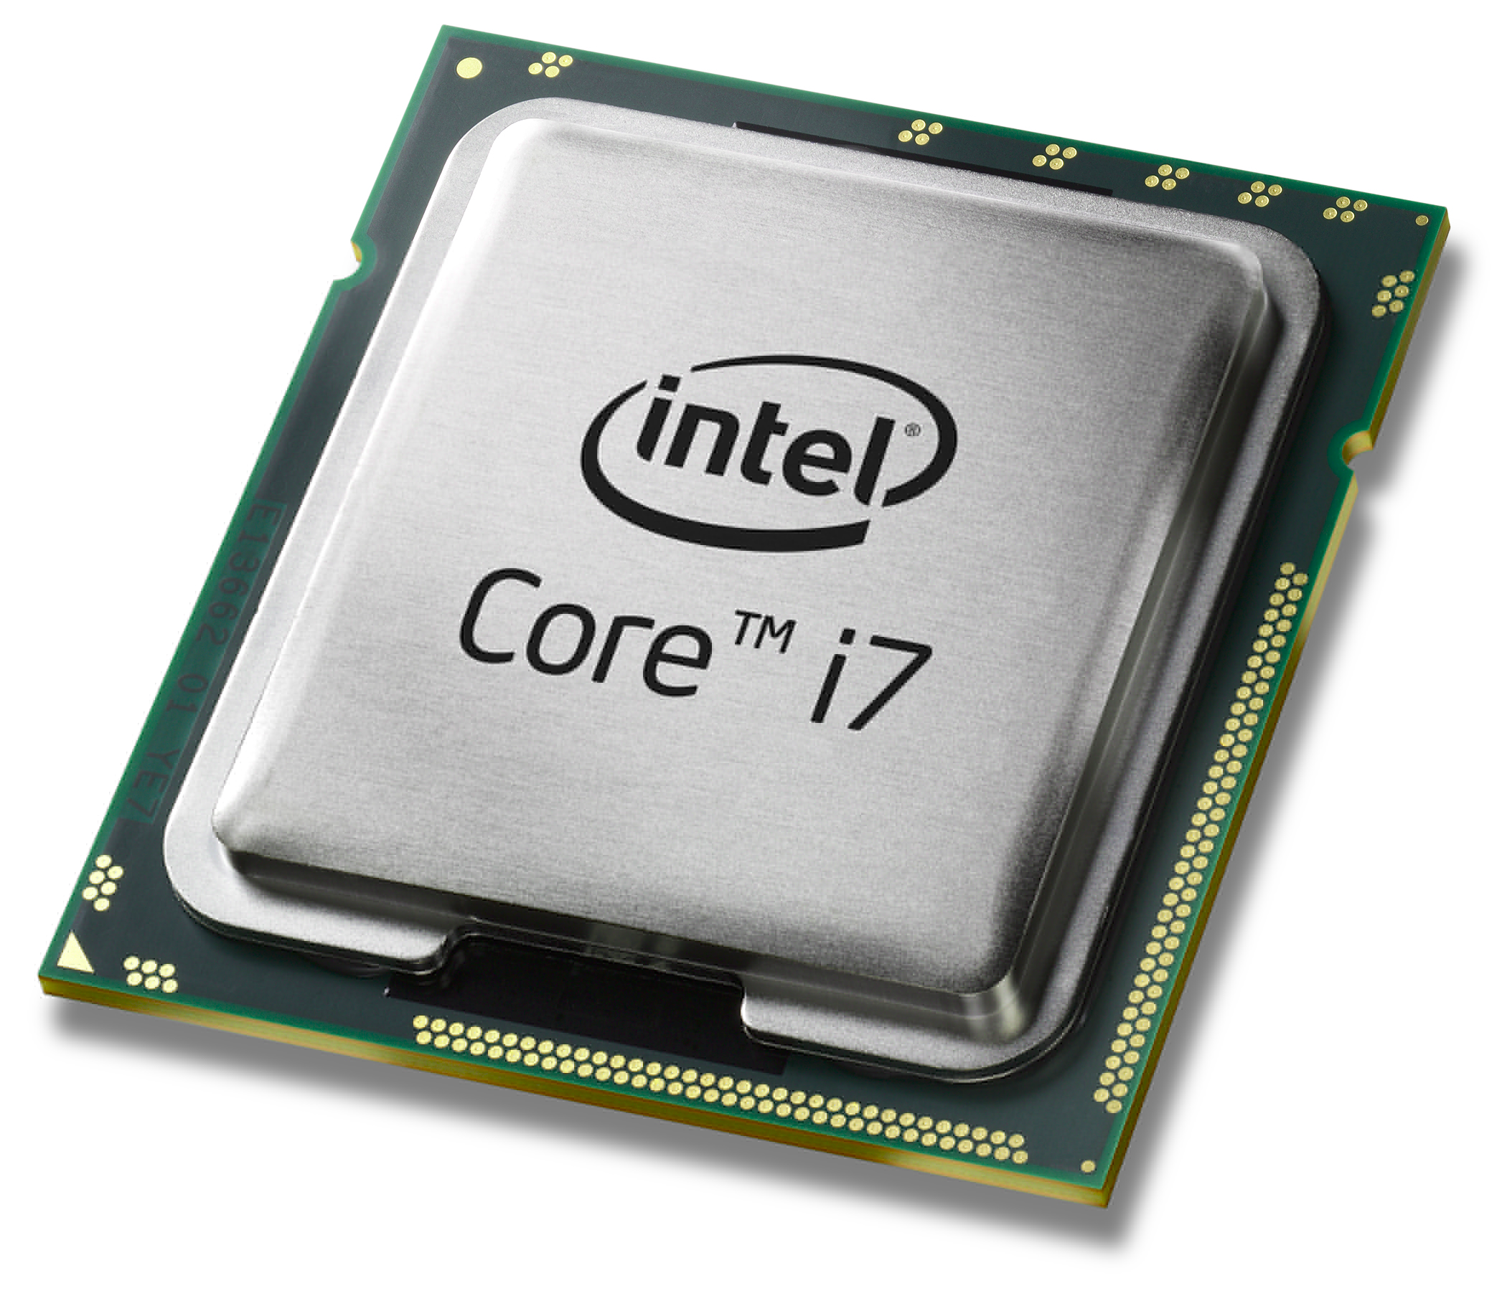
Intel
Compañia bien establecida
Gran reconocimiento
Pioneros en el tema del procesamiento
Largo catalogo de procesadores de ultima generación
Muchas referencias de un mismo procesador. (es mas facil robar así)

Slide 5
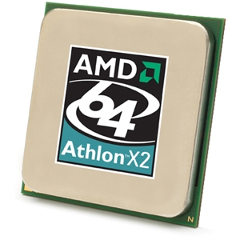
AMD
Compañia de reconociemiento tan largo como el de Intel
Tienen mejor historia con el procesamiento 64 bits
Dicen que los de Intel son mala gente
Super unidos con ATI y la familia Radeon

Slide 6
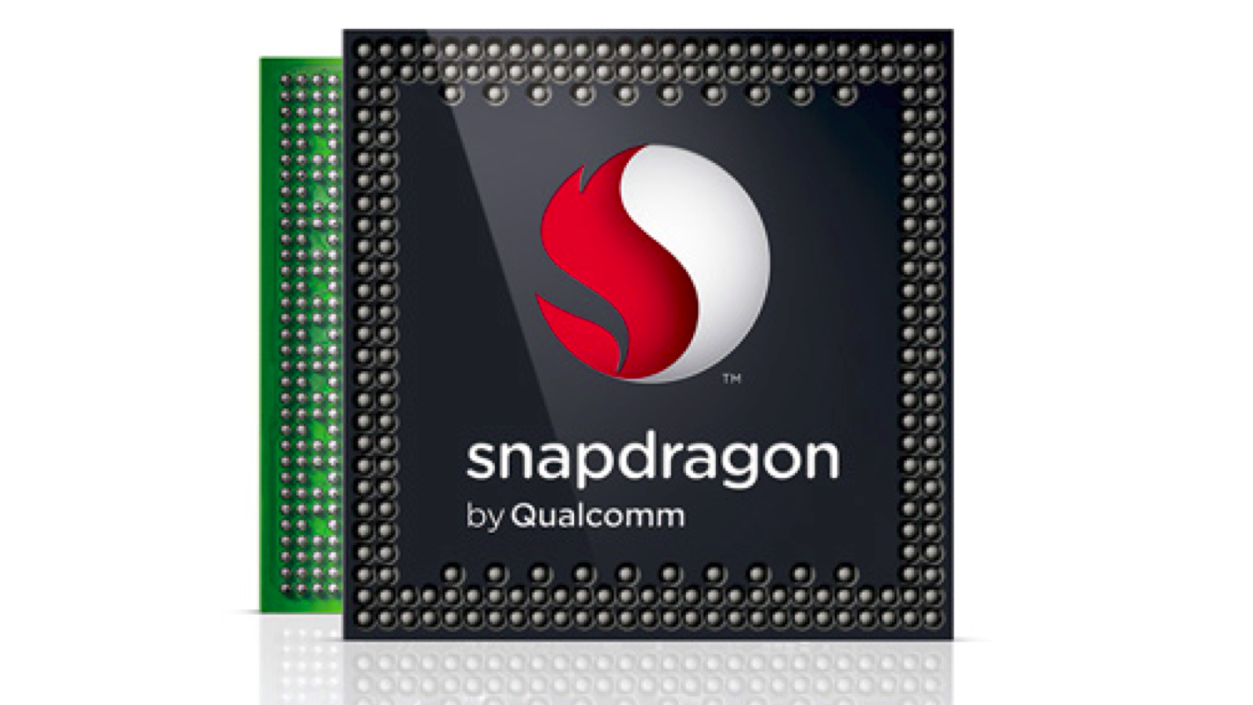
Qualcomm
Declarada la mejor compañia del momento en cuanto a procesamiento
Posee gran parte del mercado (mas que todo movil)
Encantados con Android pero no se quejarían si Apple les diera la oportunidad

Slide 7
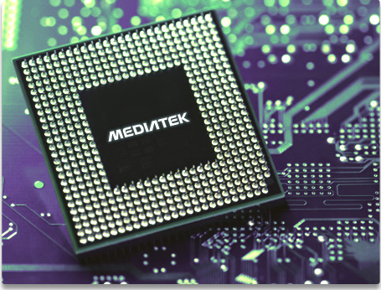
Mediatek
Su foco principal de entrada al mercado movil fueron los mercados emergentes
Fuerte relación con Alcatel
Apuestan a las nuevas tecnologias y no a las grandes marcas

Slide 8
Son muchos más y podemos seguir
}:)

Slide 9
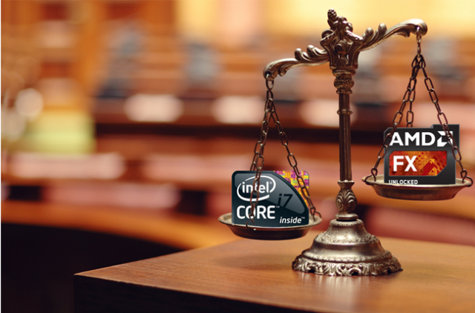
Intel y AMD enamorados?

Slide 10


Slide 11
Es por eso que las consolas son mejores que los PC..... (inserte comentarios sin sentido aquí) ….. cierto?

Slide 12
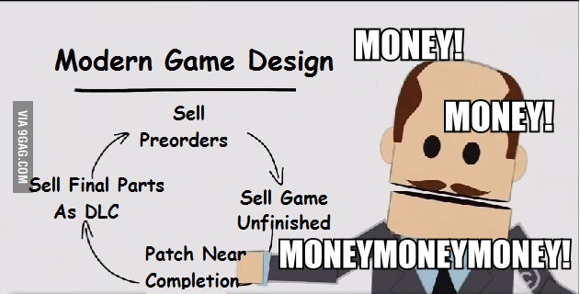

Slide 13
Insinua usted que las consolas son basura o algo por ese estilo?

Slide 14
Pero los telefonos tienen procesadores tambien. Es igual?

Slide 15
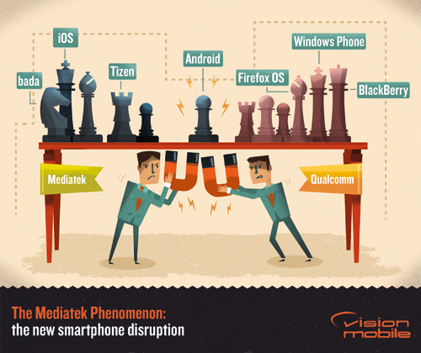

Slide 16
All is about the money, money, money...
Money
Money
Money
Money
Money
Money

Slide 17


Slide 18
Pero Google es buena gente y Android Open Source, no se atreverian o si?

Slide 19
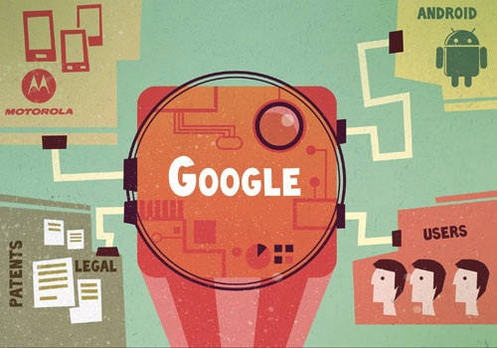

Slide 20


Slide 21
OKAY :(
Pero solo Google lo ha hecho, cierto?

Slide 22
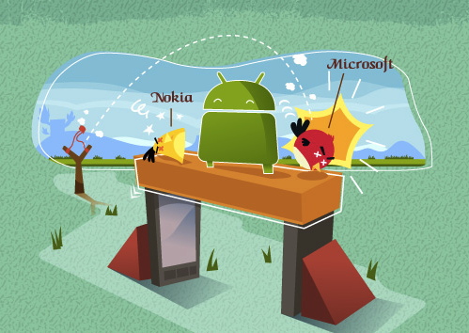

Slide 23
F@#ck the companies.
Entonces cual es el futuro del procesador? Está todo relamente perdido?

Slide 24
IoT

Slide 25
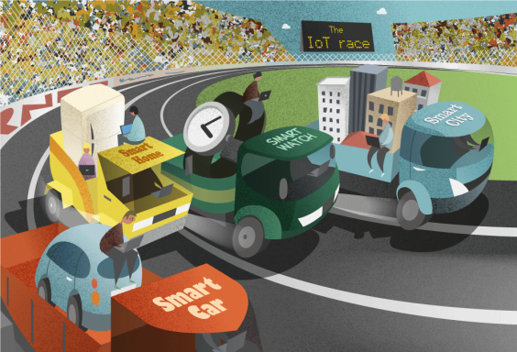

Slide 26
Impresion 3D

Slide 27
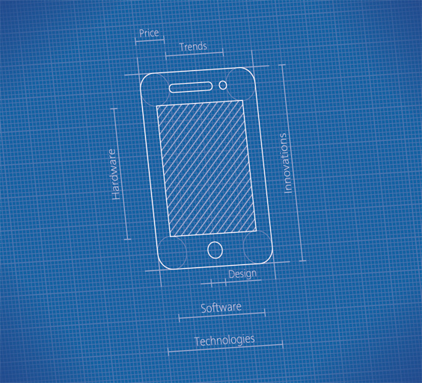

Slide 28
Everything is awesome in the cloud!

Slide 29
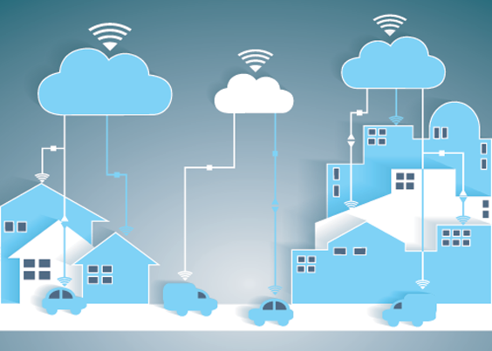

Slide 30
Acabamos, pero porfis...

Slide 31
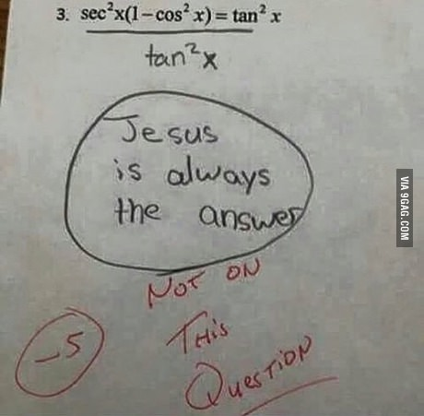

Slide 32
¿Preguntas?
** No aceptamos preguntas porque somos dicatadores pero preguntamos porque (aún) somos buena gente **

